Slide 1
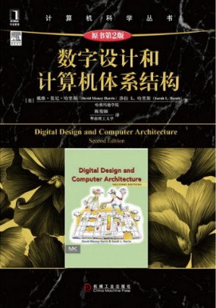


计算机组成和体系结构实验 单周期MIPS处理器
微体系结构（单周期处理器）
重要思想
所有的计算机（不管是最大的还是最小的，最快的还是最慢的，最贵的还是最廉价的）只要给予足够的时间和内存，它们所能完成的计算任务是相同的。
2024-3-18

Slide 2
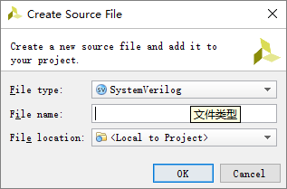
SystemVerilog
数据类型：logic。代替Verilog中的wire、reg
Vivado中选择文件类型
always语句细化为3种：
always_comb：表示组合逻辑的过程
always_ff ：表示时序逻辑的过程
always_latch ：表示锁存逻辑的过程
Verilog
SystemVerilog
module flop (input clk,
input [3:0] d,
output reg [3:0] q);
always @(posedge clk)
q <= d;
endmodule
module flop (input logic clk,
input logic [3:0] d,
output logic [3:0] q);
always_ff @(posedge clk)
q <= d;
endmodule
Notes:
SystemVerilog中可以包含Verilog代码，向下兼容。

Slide 3
三种微体系结构：单周期、多周期、流水线
pipeline
在性能、成本、复杂度之间折中
单周期 在一个时钟周期内执行完一条完整指令(CPI=1)。 时钟周期以最长的指令(如Load指令)所花的时间为准。 控制简单，但速度慢、成本高。 已不用
Load
Add
Jump
多周期 每条指令分成多个阶段，每个阶段在一个时钟周期内完成。 用多个时钟周期执行一条指令。 提高速度，可复用部分硬件(如ALU)。
Load
Add
Jump
流水线 将一条指令的执行过程分成若干个操作子过程， 多条指令重叠执行。显著提高吞吐量。
Load
Add
Jump

Slide 4
操作元件
数据通路 DataPath：由 操作元件(组合逻辑元件) 和 状态元件(存储元件)
通过分散方式或总线方式连接而成，进行数据存储、处理、传送的路径。
CarryIn
Select
A
A
32
+
32
<< 2
Sum
MUX
Y
32
32
B
B
32
32
加法器 Adder
多路选择器
移位器
OP
A
Zero
Out1
32
Out2
符号扩展
ALU
Result
A
Decoder
32
2
Out3
16
32
B
Out4
32
算术逻辑部件
译码器
扩展器

Slide 5
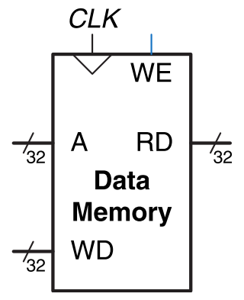
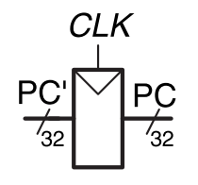
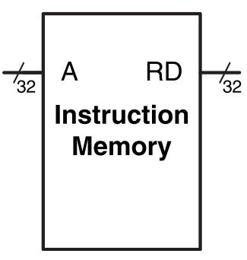

状态元件（存储元件）
Clock
WriteEn
Clock
Address
32-bit
memory
ROM
Data
In
Register
Data
Out
32
DataR
Address
Data
DataW
32
32
32
32
32
32
寄存器
ROM存储器
存储器
程序计数器 PC
(32位寄存器)
指令存储器 (IM)
数据存储器 (DM)
存储元件读操作是组合逻辑

Slide 6
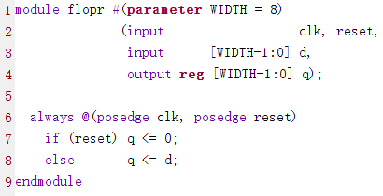
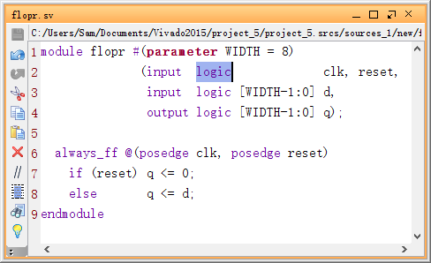
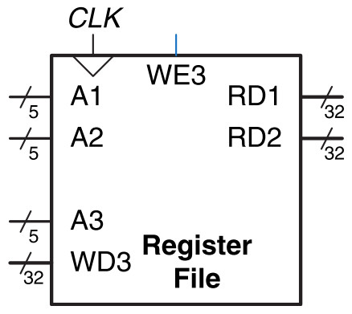
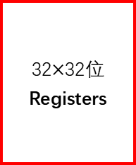
状态元件
两读一写
Clock
WriteEn
Clock
Addr1
32$×$32位
Registers
RD1
5
32
Data
In
Register
Data
Out
Addr2
32
RD2
5
32
32
Addr3
5
WData3
寄存器
32
寄存器文件
Verilog
SystemVerilog
Notes:
VHDL也可以

Slide 7

“三大件”
 | 指令存储器
FFFFFFFF
…… | ……
00000038 | 06002103
…… | ……
…… | ……
00000014 | 00A42820
00000010 | 00642824
0000000C | 00E22025
00000008 | 2067FFF7
00000004 | 2003000C
00000000 | 20020005
 | 寄存器文件
$0 | 00000000
$1
$2 | 00000007
$3
$4
$5
….
….
$27
$28
$29
$30
$31
 | 数据存储器
FFFFFFFF
……
00000080 | 00000007
……
……
00000018
00000014
00000010
0000000C
00000008
00000004
00000000
PC
lw $2, 80($0)

Slide 8
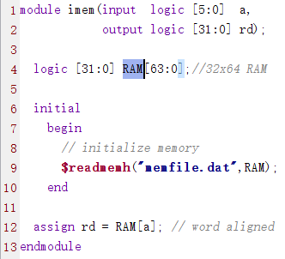
lw, sw, add, sub, and, or, slt, beq, addi, j
STEP 1: 从指令存储器中取出指令
memfile.dat
Verilog有2个系统任务，从文件中读取数据到存储器
$readmemb("<数据文件名>",<存储器名>,<起始地址>,<终止地址>);
$readmemh("<数据文件名>",<存储器名>,<起始地址>,<终止地址>);
main: addi $2, $0, 5
addi $3, $0, 12
addi $7, $3, -9
or $4, $7, $2
and $5, $3, $4
add $5, $5, $4
beq $5, $7, end
slt $4, $3, $4
beq $4, $0, around
addi $5, $0, 0
around: slt $4, $7, $2
add $7, $4, $5
sub $7, $7, $2
sw $7, 68($3)
lw $2, 80($0)
j end
addi $2, $0, 1
end: sw $2, 84($0)
20020005
2003000C
2067FFF7
00E22025
00642824
00A42820
10A7000A
0064202A
10800001
20050000
00E2202A
00853820
00E23822
AC670044
8C020050
08000011
20020001
AC020054
clk
字节寻址：最右00不用
[7:2]
pc
ROM
64 x 32位
指令存储器
PC’
PC
A
RD
32
32
6
pcreg
imem
$2^{6}=$64
Notes:
所有指令的第一步
memfile.dat文件用Add Sources添加到工程文件中

Slide 9
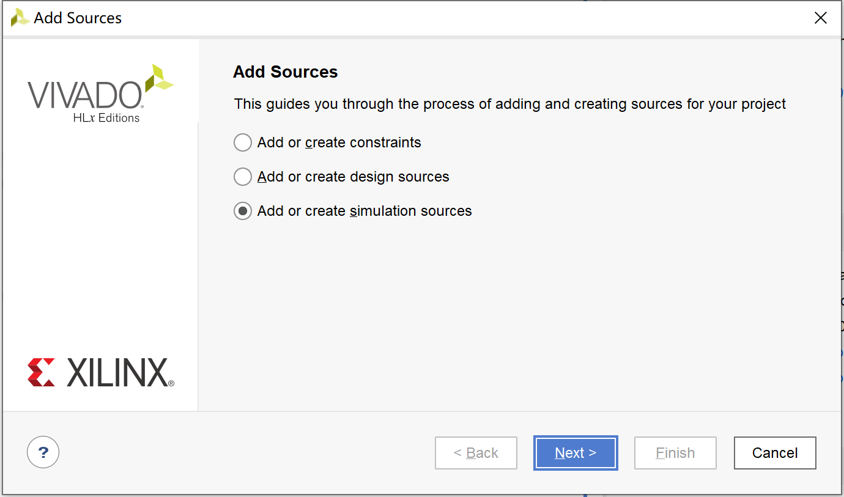
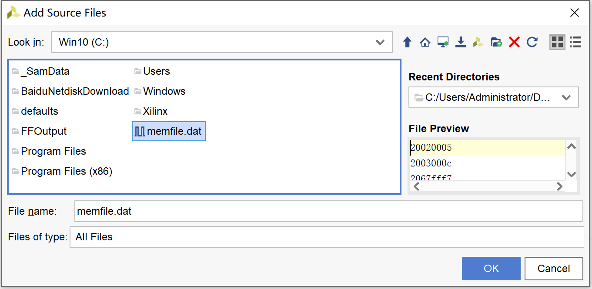
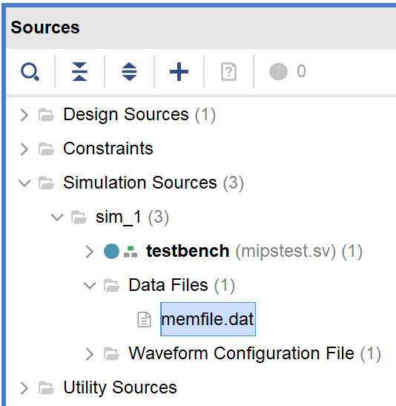
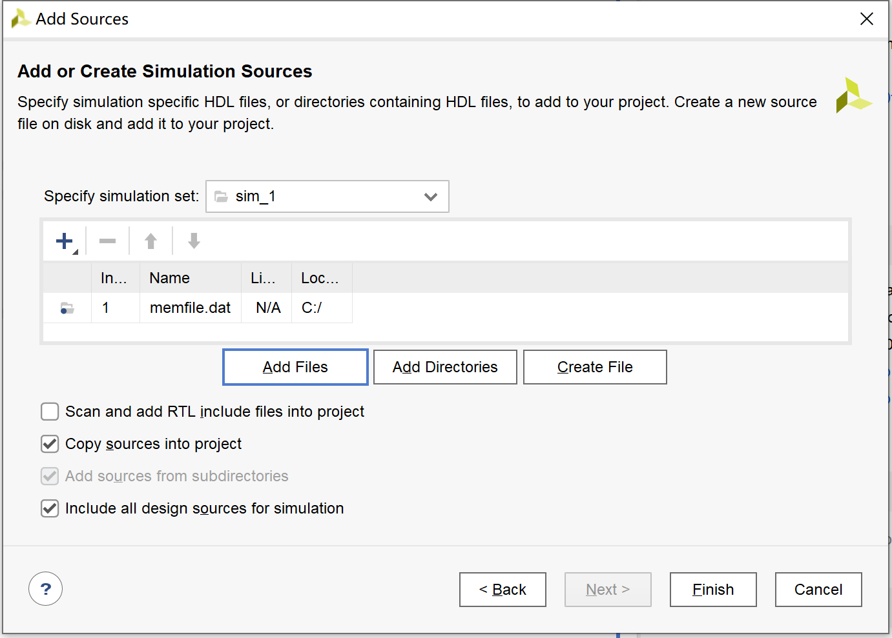
仿真时，将 .dat 加入项目中
这样添加后，dat文件前就不需要绝对加路径了。

Slide 10
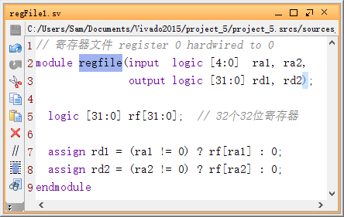
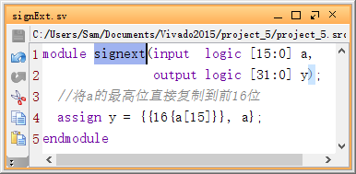
lw rt, imm(rs)
STEP 1: 从指令存储器中取出指令
100011
op (6) | rs (5) | rt (5) | Imm (16)
STEP 2: 从寄存器文件中读出源操作数 rs
25 21
15 0
STEP 3: 符号扩展立即数
版本1：组合电路（只读不写）
clk
clk
pcnext
寄存器文件
pc
[7:2]
ROM
instr
[25:21]
WE3
srcA
64 x 32位
指令存储器
A1
RD1
32
PC’
PC
6
A
RD
32
5
pcreg
A2
RD2
imem
A3
WD3
rf
[15:0]
se
因$0一直输出0， 因此当A1、A2为0时，选中$0，
RD1、RD2输出也是0。
16
符号扩展
32
正立即数，高16位补0
负立即数，高16位补1

Slide 11
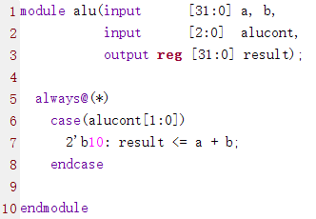
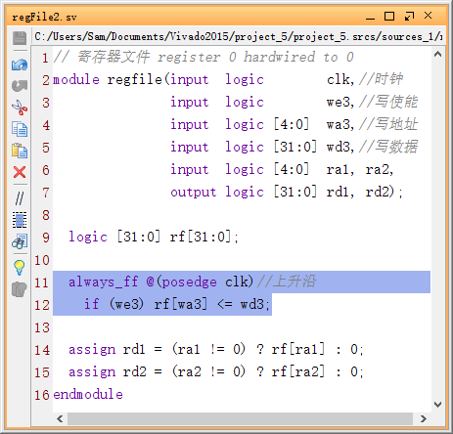

lw rt, imm(rs)
STEP 1: 从指令存储器中取出指令
op (6) | rs (5) | rt (5) | Imm (16)
STEP 2: 从寄存器文件中读出源操作数
25 21
20 16
15 0
STEP 3: 符号扩展立即数
RegWrite
ALUcont
clk
1
3
clk
010
clk
WE3
srcA
pcnext
pc
[7:2]
ROM
instr
[25:21]
寄存器文件
A
Z
64 x 32位
指令存储器
A1
RD1
ALUout
数据存储器
PC’
PC
A
RD
5
ALU
WE
32
6
32
32
S
readdata
A2
RD2
B
A
RD
pcreg
srcB
imem
alu
RAM
[20:16]
WD
module adder(
input [31:0] a, b,
output [31:0] y );
assign y = a + b;
endmodule
5
A3
pcadd1
dmem
A
WD3
$$+$$
rf
S
4
B
pcplus4
STEP 4: 计算存储器地址
[15:0]
se
signimm
16
符号扩展
32
STEP 5: 向寄存器文件写入数据
STEP 6: 确定PC的下一个指令地址
Notes:
MIPS存储器模型是字节(8bits)寻址，而不是字(32bits)寻址。
每一个数据字节都有一个唯一的地址，一个32位的字包含4个8位字节，即：每一个字地址都是4的倍数。【P185】

Slide 12
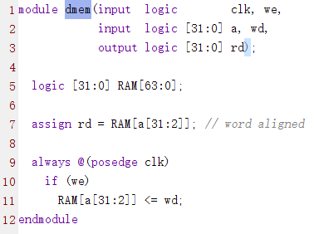
sw rt, imm(rs)
STEP 1: 从指令存储器中取出指令
op (6) | rs (5) | rt (5) | imm(16)
101011
STEP 2: 从寄存器文件中读出源操作数
25 21 20 16 15 0
STEP 3: 符号扩展立即数
RegWrite
ALUcont
RegWrite
ALUcont
RegWrite
1
0
3
clk
3
clk
010
1
clk
010
clk
clk
clk
srcA
寄存器文件
srcA
寄存器文件
WE3
instr
WE3
pcnext
instr
pcnext
A
[25:21]
A
ROM
[25:21]
[7:2]
ROM
pc
[7:2]
pc
Z
64 x 32位
指令存储器
Z
64 x 32位
指令存储器
ALUout
ALUout
数据存储器
RD1
数据存储器
A1
RD1
A1
WE
RD
WE
PC
RD
PC’
PC
PC’
A
A
ALU
5
ALU
5
S
6
S
6
32
32
32
32
32
readdata
[20:16]
32
RD
A
RD
B
A
A2
B
A2
RD2
pcreg
RD2
pcreg
srcB
srcB
5
srcB
alu
RAM
imem
writedata
RAM
imem
[20:16]
WD
A3
WD
5
A3
dmem
pcadd1
dmem
pcadd1
WD3
A
WD3
A
rf
$$+$$
rf
$$+$$
S
S
4
4
B
B
pcplus4
pcplus4
se
se
[15:0]
se
[15:0]
[15:0]
signimm
signimm
STEP 4: 计算存储器地址
signimm
符号扩展
符号扩展
符号扩展
32
32
16
32
16
16
STEP 5: 向数据存储器写入数据
STEP 6: 确定PC的下一个指令地址
Notes:
dmem代码：第7、11行用a[7:2]即可，因为RAM只有64行。2^6=64

Slide 13
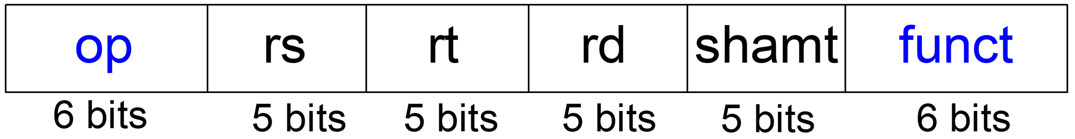
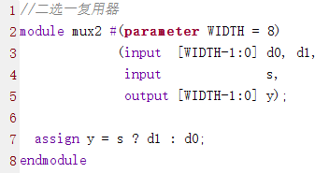
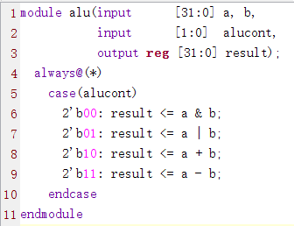
add, sub, and, or, slt
STEP 1: 从指令存储器中取出指令
25 21 20 16 15 11
STEP 2: 从寄存器文件中读出源操作数
STEP 3: 符号扩展立即数
RegDst
RegWrite
ALUSrc
ALUcont
RegWrite
MemtoReg
ALUcont
1
0
3
010
0
clk
3
变化
clk
1
clk
1
0
clk
clk
ALUout
srcA
寄存器文件
srcA
0
寄存器文件
WE3
instr
WE3
pcnext
instr
pcnext
A
[25:21]
A
ROM
[25:21]
[7:2]
ROM
pc
[7:2]
pc
Z
64 x 32位
指令存储器
Z
64 x 32位
指令存储器
RD1
数据存储器
1
A1
RD1
RD
A1
WE
PC
RD
PC’
PC
PC’
A
A
ALU
5
ALU
5
S
6
32
S
32
6
32
32
32
readdata
32
resmux
[20:16]
writedata
[20:16]
B
A
RD
A2
B
A2
RD2
pcreg
RD2
pcreg
5
5
alu
RAM
imem
imem
[20:16]
writereg
A3
writedata
WD
5
A3
pcadd1
0
dmem
pcadd1
result
srcb
WD3
A
WD3
1
A
rf
$$+$$
rf
$$+$$
srcbmux
S
S
[20:16]
4
4
B
0
B
[15:11]
pcplus4
1
pcplus4
STEP 4: 计算各种结果
[15:0]
se
signimm
16
符号扩展
32
STEP 5: 向寄存器文件写入数据
ALU简化版本
result
STEP 6: 确定PC的下一个指令地址

Slide 14

beq rs, rt, label
STEP 1: 从指令存储器中取出指令
If ([rs]==[rt]) PC’=PC+4+(SignImm<<2)
STEP 2: 从寄存器文件中读出源操作数
pcSrc
STEP 3: 符号扩展立即数，移位
RegDst
RegWrite
ALUSrc
ALUcont
Branch
RegWrite
MemtoReg
x
0
0
3
1
0
x
clk
clk
clk
110
clk
zero
clk
ALUout
srcA
0
寄存器文件
srcA
0
寄存器文件
WE3
instr
WE3
instr
A
[25:21]
A
pcnext
[25:21]
pcnext
ROM
[7:2]
ROM
pc
[7:2]
pc
Z
64 x 32位
指令存储器
Z
64 x 32位
指令存储器
RD1
数据存储器
1
A1
RD1
RD
A1
WE
1
PC
RD
PC’
PC
PC’
A
A
ALU
5
ALU
5
S
6
32
S
32
6
32
32
32
readdata
32
[20:16]
writedata
pcbrmux
[20:16]
B
A
RD
resmux
A2
B
A2
RD2
pcreg
RD2
srcB
pcreg
5
5
alu
RAM
imem
imem
writereg
WD
A3
writedata
5
A3
0
dmem
pcadd1
0
pcadd1
pcadd1
result
srcb
WD3
WD3
1
A
1
A
A
rf
$$+$$
rf
$$+$$
$$+$$
srcbmux
S
srcbmux
S
S
[20:16]
4
4
4
B
0
B
B
[15:11]
pcplus4
1
pcplus4
pcplus4
immsh
pcadd2
se
signimm
signimmsh
[15:0]
se
STEP 4: 计算结果是否=0？
[15:0]
<<2
A
符号扩展
符号扩展
$$+$$
32
S
16
32
STEP 5: 向寄存器文件写入数据
16
pcplus4
B
pcbranch
result
STEP 6: 确定PC的下一个指令地址

Slide 15
单周期MIPS处理器
控制单元
MemtoReg
[31:26]
Op
MemWrite
[5:0]
Branch
pcSrc
Funct
ALUControl
RegDst
RegWrite
ALUSrc
3
clk
clk
clk
srcA
zero
ALUout
0
pcnext
寄存器文件
0
pc
[7:2]
ROM
instr
[25:21]
WE3
A
Z
64 x 32位
指令存储器
A1
RD1
数据存储器
1
1
PC’
PC
A
RD
5
ALU
WE
32
6
32
32
S
readdata
pcbrmux
[20:16]
writedata
B
A
RD
resmux
pcreg
5
A2
RD2
imem
alu
RAM
writereg
A3
writedata
WD
pcadd1
5
0
srcb
dmem
result
WD3
A
1
$$+$$
rf
srcbmux
S
[20:16]
4
B
0
[15:11]
1
pcplus4
immsh
pcadd2
[15:0]
se
signimm
signimmsh
符号扩展
<<2
A
$$+$$
16
32
pcplus4
S
B
pcbranch
result

Slide 16
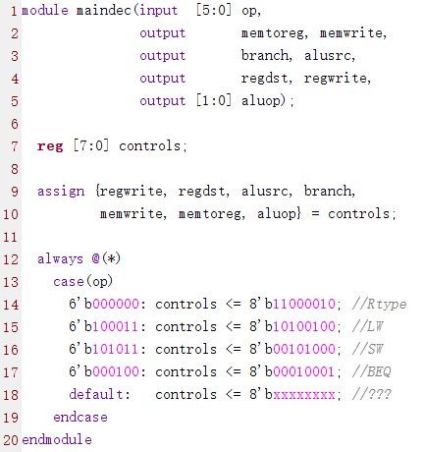
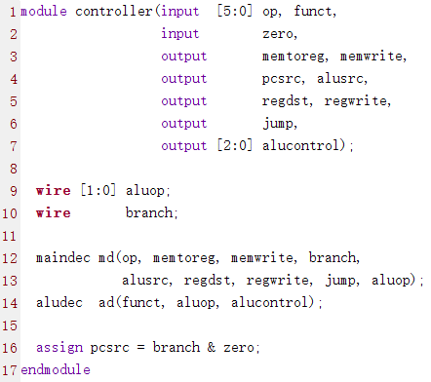
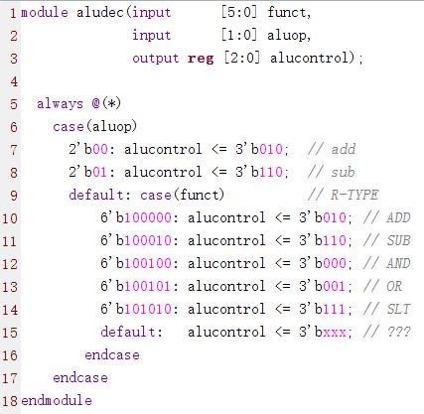
单周期MIPS处理器
控制单元
MemtoReg
[31:26]
Op
MemWrite
[5:0]
Branch
pcSrc
Funct
ALUControl
RegDst
RegWrite
ALUSrc
3
clk
clk
clk
srcA
zero
ALUout
0
pcnext
寄存器文件
0
pc
[7:2]
ROM
instr
[25:21]
WE3
A
Z
64 x 32位
指令存储器
A1
RD1
数据存储器
1
1
PC’
PC
A
RD
5
ALU
WE
32
6
32
32
S
readdata
pcbrmux
[20:16]
writedata
B
A
RD
resmux
pcreg
5
A2
RD2
imem
alu
RAM
writereg
A3
writedata
WD
pcadd1
5
0
srcb
dmem
result
WD3
A
1
$$+$$
rf
srcbmux
S
[20:16]
4
B
0
[15:11]
1
pcplus4
immsh
pcadd2
[15:0]
se
signimm
signimmsh
<<2
A
Instruction | Op_{5:0} | RegWrite | RegDst | AluSrc | Branch | MemWrite | MemtoReg | ALUOp_{1:0}
R-type | 000000 | 1 | 1 | 0 | 0 | 0 | 0 | 10
lw | 100011 | 1 | 0 | 1 | 0 | 0 | 0 | 00
sw | 101011 | 0 | X | 1 | 0 | 1 | X | 00
beq | 000100 | 0 | X | 0 | 1 | 0 | X | 01
符号扩展
$$+$$
16
32
pcplus4
S
B
pcbranch
Main Decoder
result

Slide 17
【例7.1】 or rd, rs, rt

Slide 18
【例7.2】 addi rt, rs, imm
Instruction | Op_{5:0} | RegWrite | RegDst | AluSrc | Branch | MemWrite | MemtoReg | ALUOp_{1:0}
R-type | 000000 | 1 | 1 | 0 | 0 | 0 | 0 | 10
lw | 100011 | 1 | 0 | 1 | 0 | 0 | 1 | 00
sw | 101011 | 0 | X | 1 | 0 | 1 | X | 00
beq | 000100 | 0 | X | 0 | 1 | 0 | X | 01
addi | 001000 | 1 | 0 | 1 | 0 | 0 | 0 | 00
主译码器
Notes:
ALUOp不是ALUControl

Slide 19
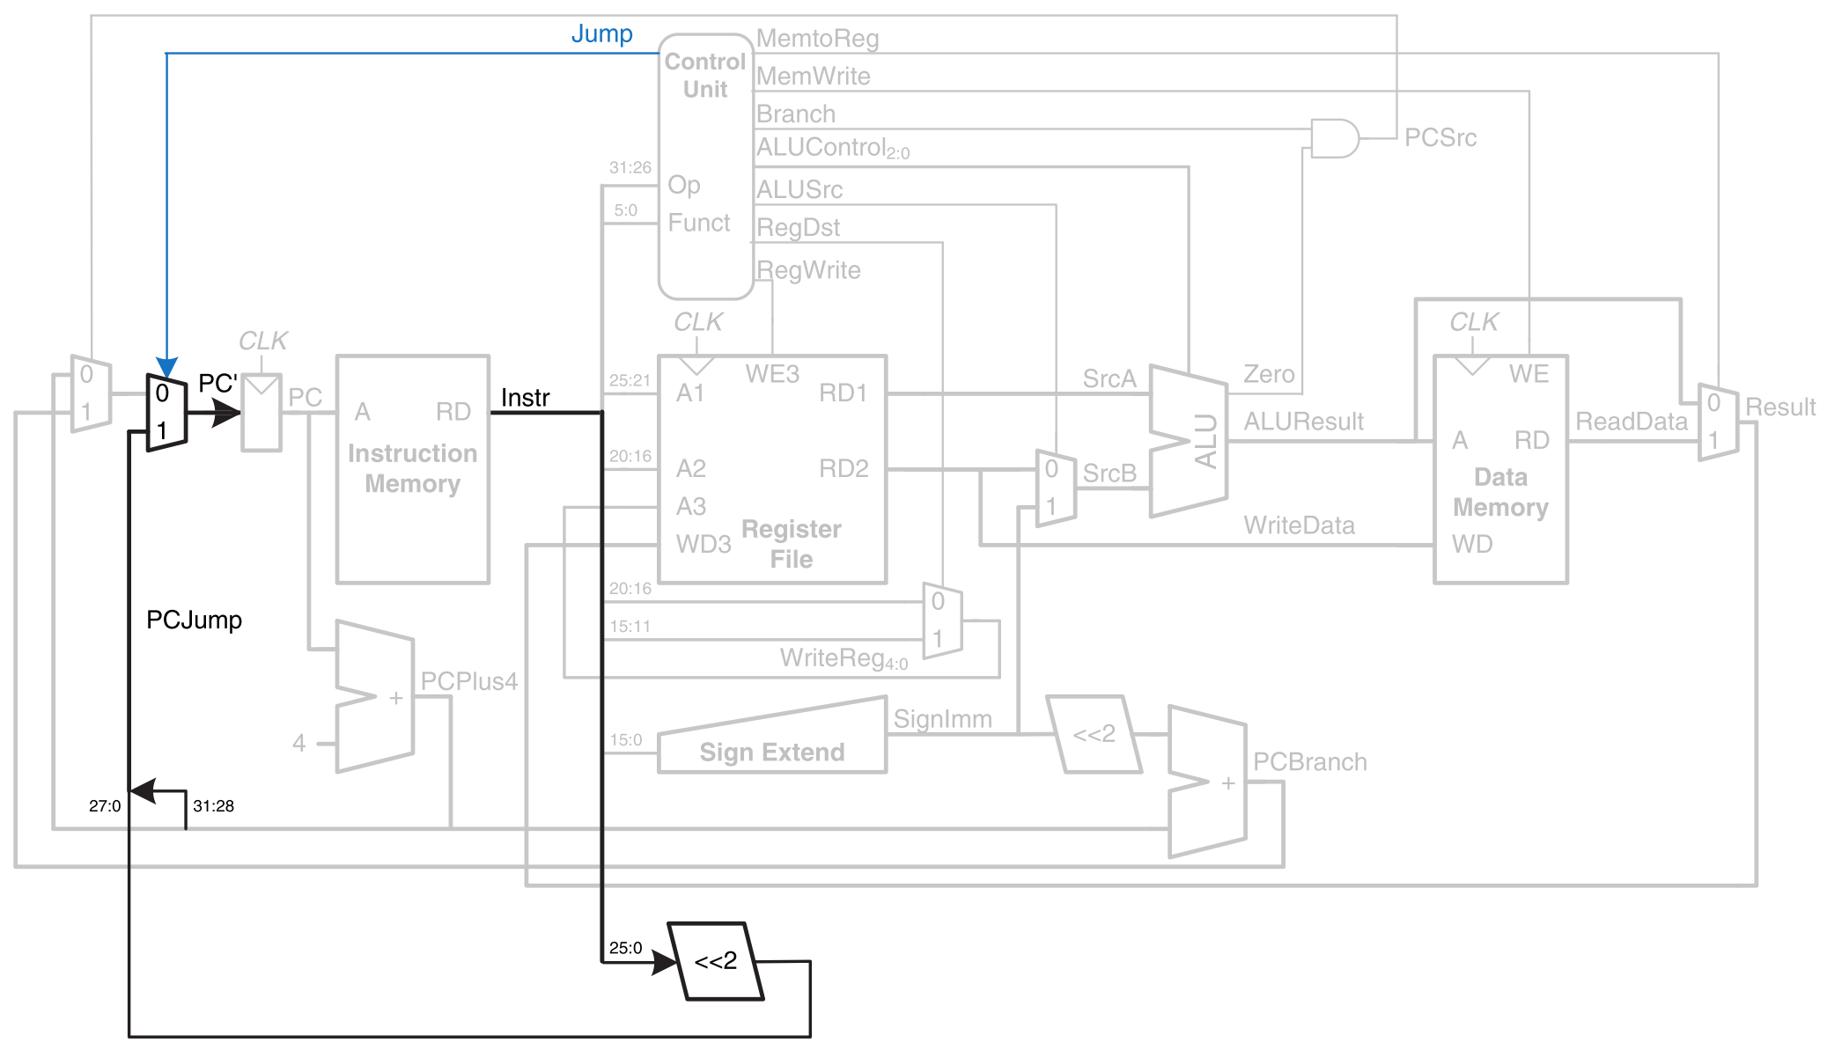
【例7.3】 j label
PC’ = {(PC+4)[31:28], addr, 2’b0}
Instruction | Op_{5:0} | RegWrite | RegDst | AluSrc | Branch | MemWrite | MemtoReg | ALUOp_{1:0} | Jump
R-type | 000000 | 1 | 1 | 0 | 0 | 0 | 0 | 10 | 0
lw | 100011 | 1 | 0 | 1 | 0 | 0 | 1 | 00 | 0
sw | 101011 | 0 | X | 1 | 0 | 1 | X | 00 | 0
beq | 000100 | 0 | X | 0 | 1 | 0 | X | 01 | 0
j | 000010 | 0 | X | X | X | 0 | X | XX | 1

Slide 20
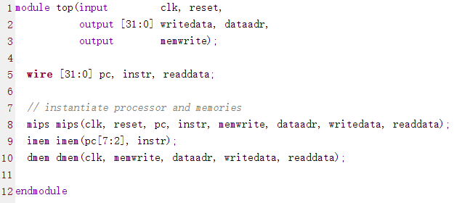
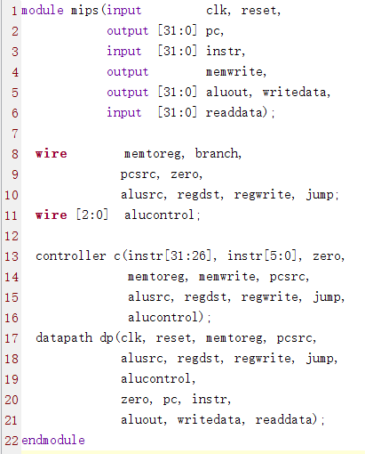
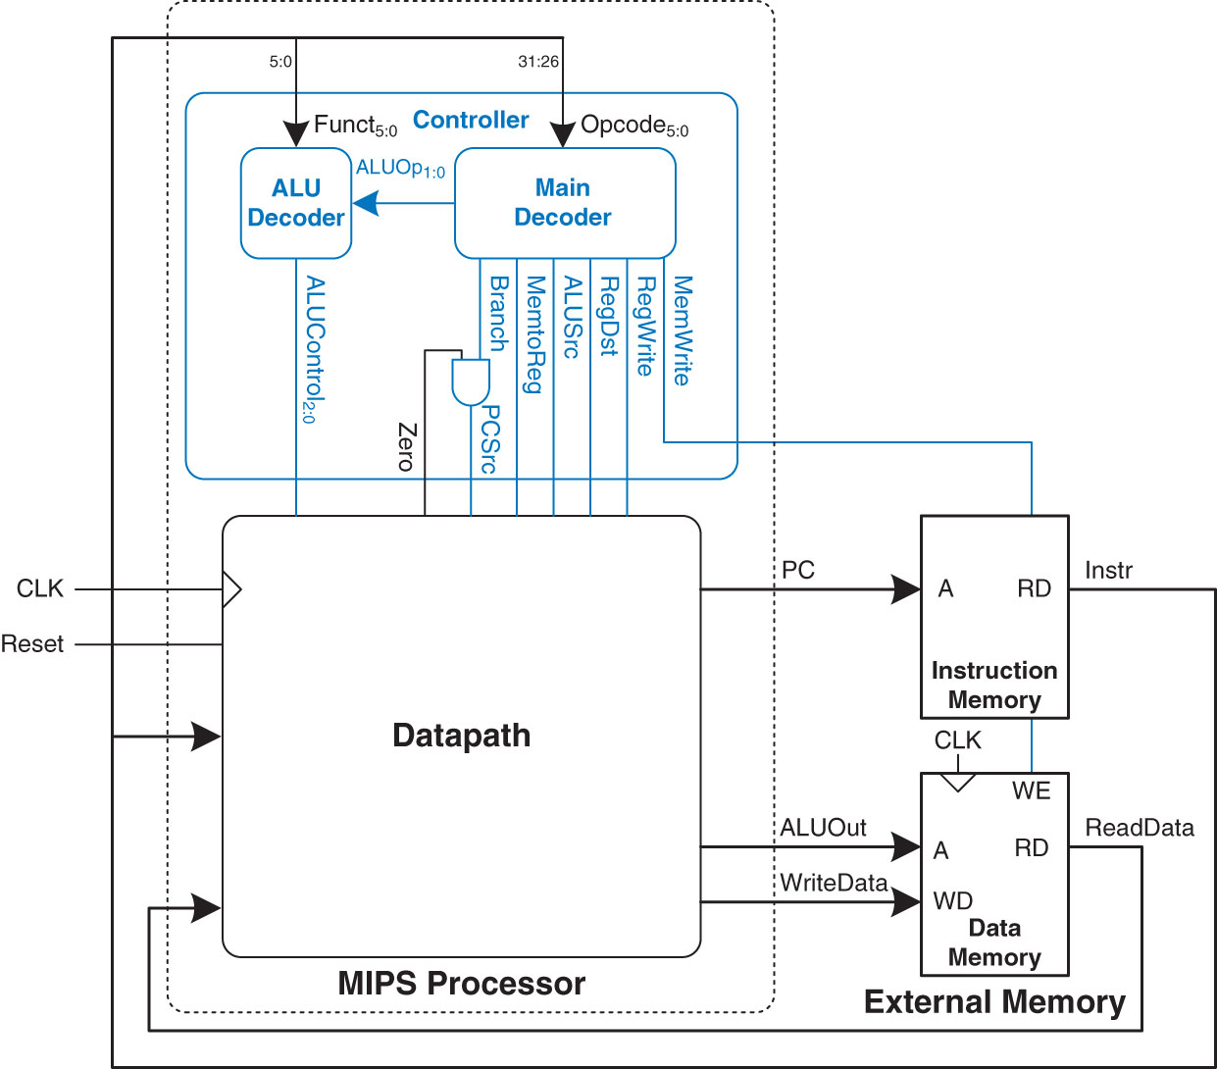
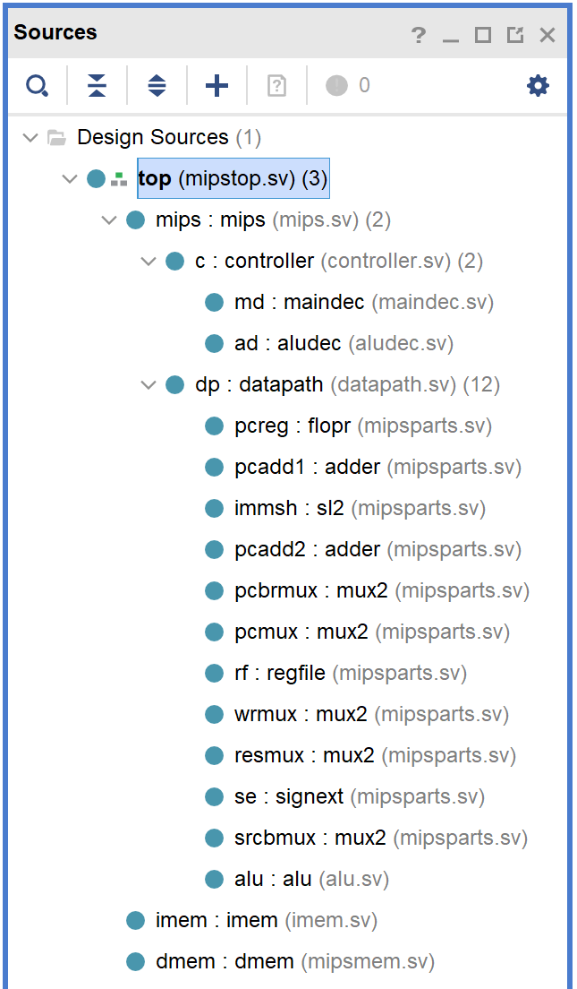
处理器顶层文件
(ALUOut)
(ALUOut)
(dataadr)

Slide 21
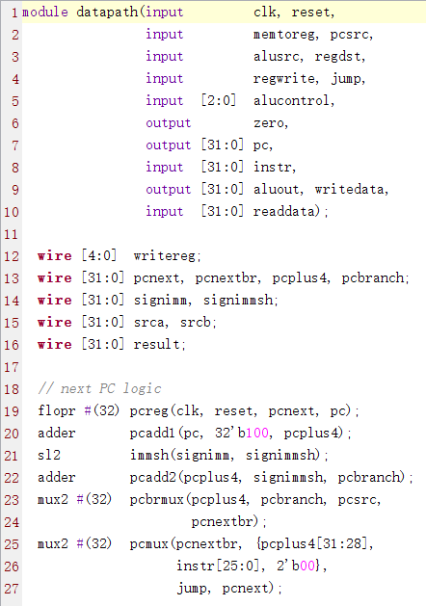
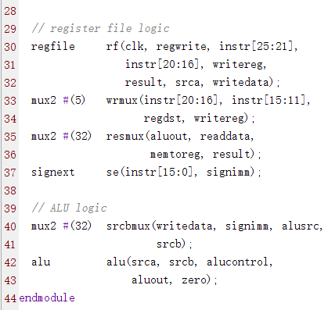
数据路径

Slide 22
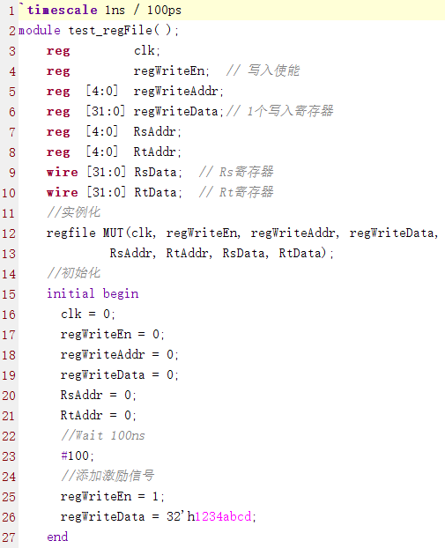
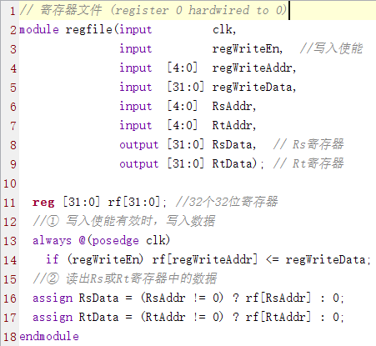
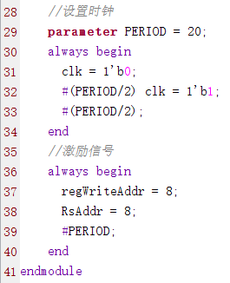
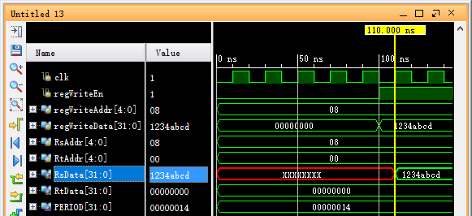
模块测试：regFile
测试代码
源代码
100ns时regWriteData获得数据”1234abcd”
110ns时，时钟上升沿，RsData获得数据

Slide 23
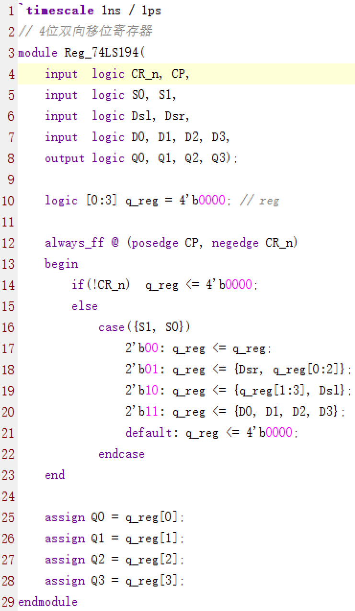
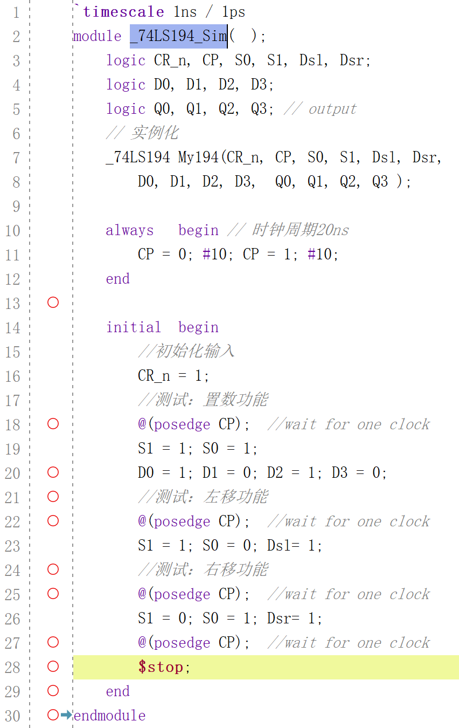
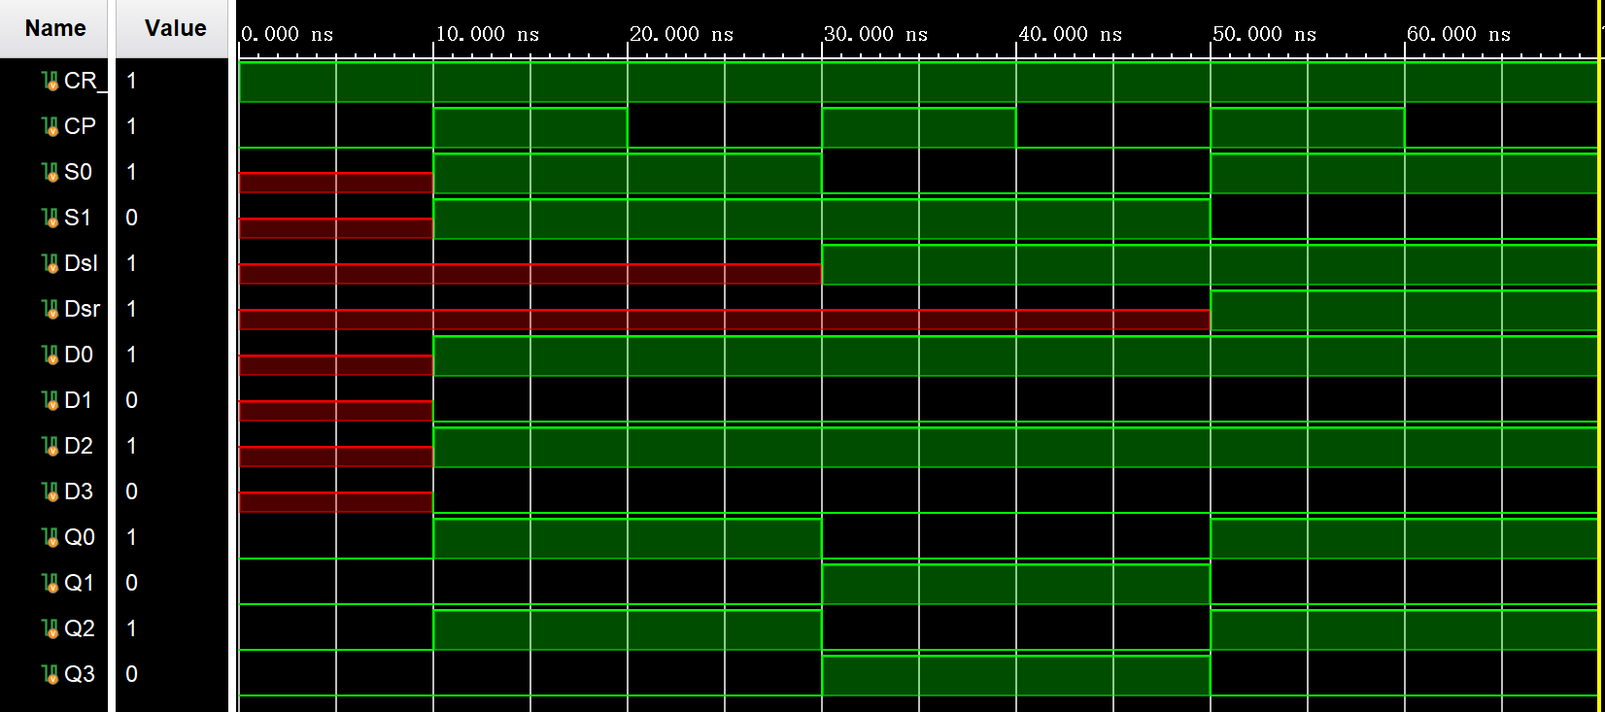
74LS194 仿真
①
①
②
③
②
③
Notes:
`timescale 1ns / 1ps
module _74LS194_Sim( );
logic CR_n, CP, S0, S1, Dsl, Dsr;
logic D0, D1, D2, D3;
logic Q0, Q1, Q2, Q3; // output
// 实例化
_74LS194 My194(CR_n, CP, S0, S1, Dsl, Dsr,
D0, D1, D2, D3, Q0, Q1, Q2, Q3 );
always begin // 时钟周期20ns
CP = 0; #10; CP = 1; #10;
end
initial begin
//初始化输入
CR_n = 1;
//测试：置数功能
@(posedge CP); //wait for one clock
S1 = 1; S0 = 1;
D0 = 1; D1 = 0; D2 = 1; D3 = 0;
//测试：左移功能
@(posedge CP); //wait for one clock
S1 = 1; S0 = 0; Dsl= 1;
//测试：右移功能
@(posedge CP); //wait for one clock
S1 = 0; S0 = 1; Dsr= 1;
@(posedge CP); //wait for one clock
$stop;
end
endmodule

Slide 24
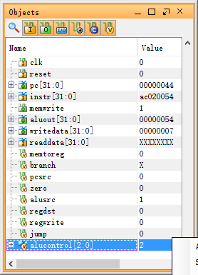
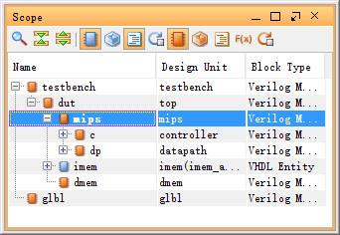
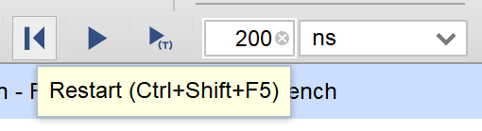
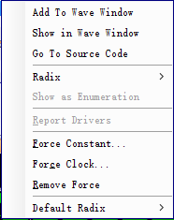
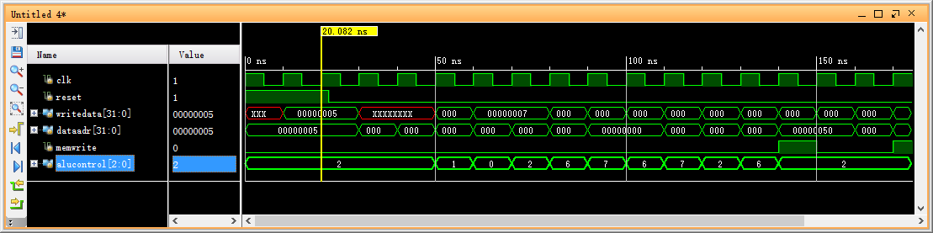
仿真时 增加 显示内部信号
③
④
①
②
④

Slide 25
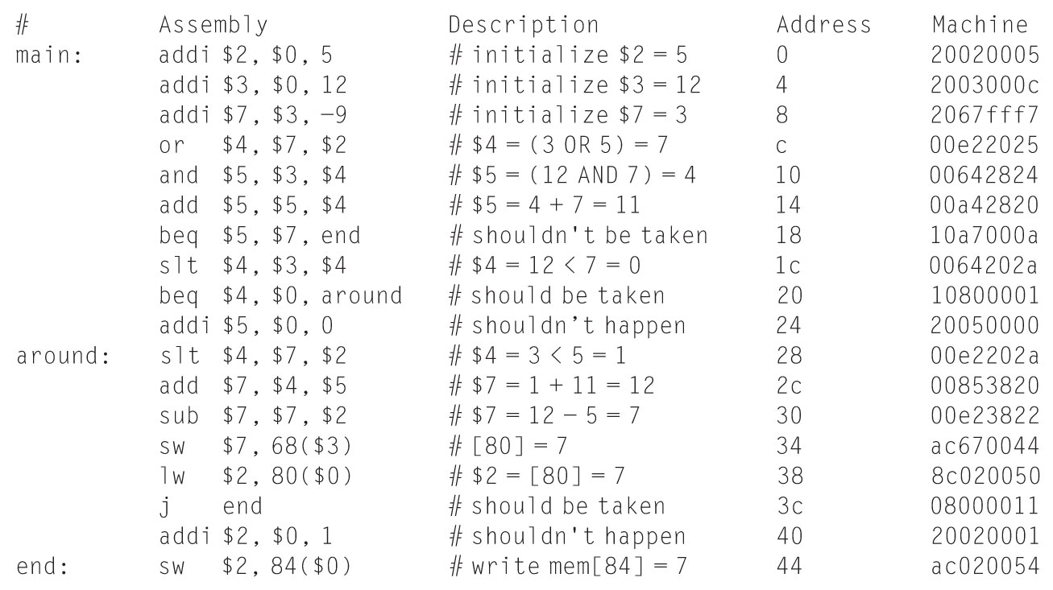
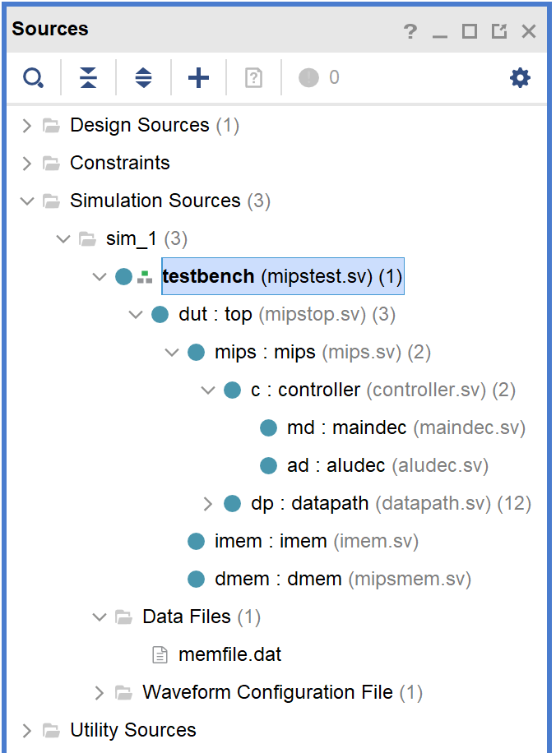
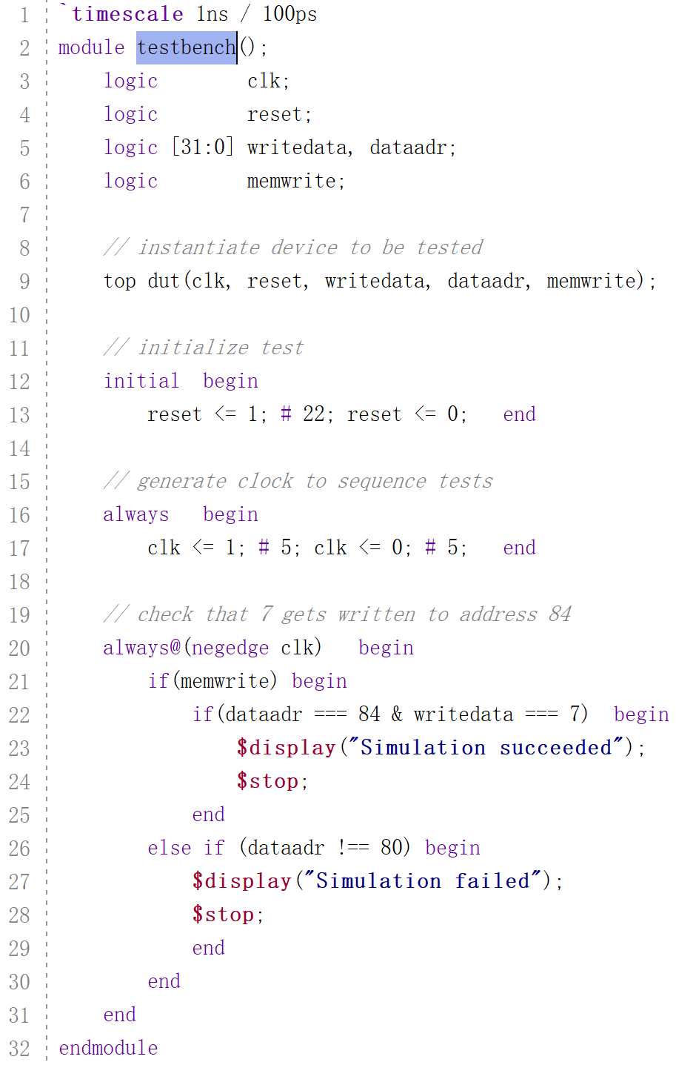
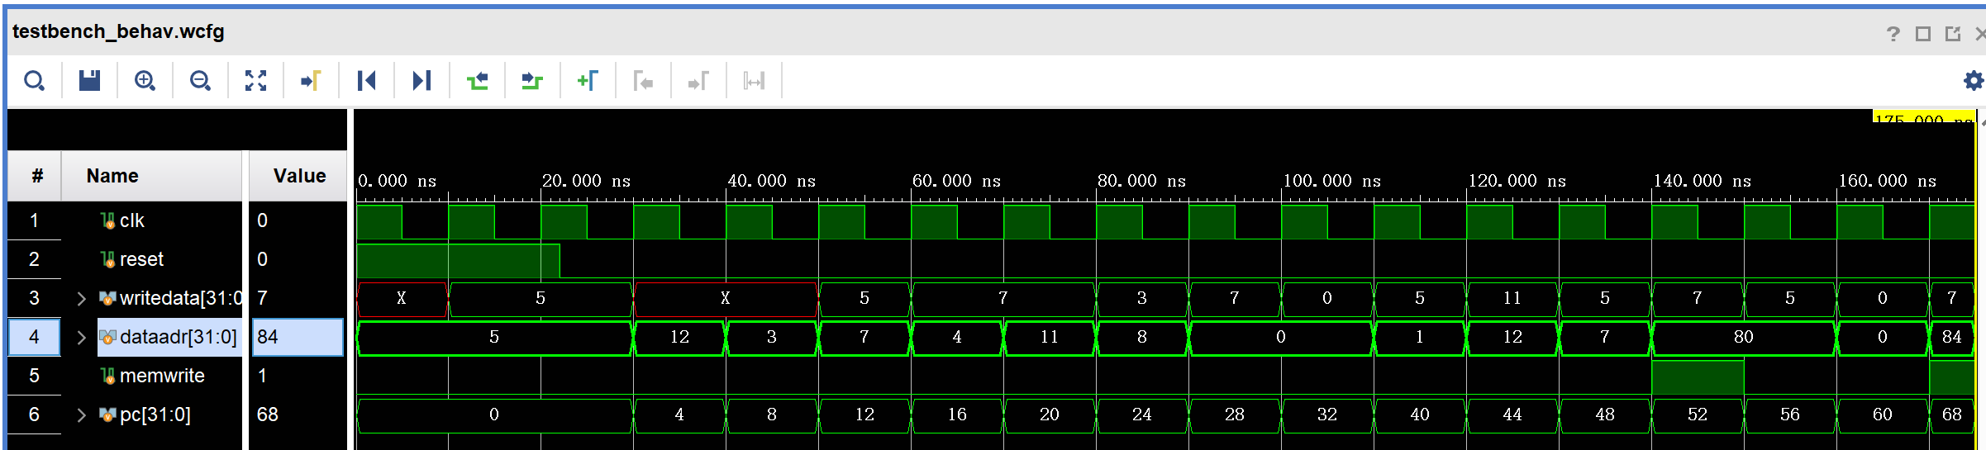

单周期处理器 仿真测试
测试汇编代码+机器代码
仿真代码
保存后下次还可以原样调出来，如果不要也可删除之。
break

